Slide 1

Модель повышения доступности реализации ДООП для детей, находящихся в сложной социальной ситуации
Заведующая кафедрой дополнительного и технологического образования ЯГПУ им. К.Д. Ушинского,
кандидат пед.наук, доцент Е.Н. Лекомцева
lencom23@mail.ru

Slide 2
Сложная жизненная ситуация – это ситуация, объективно нарушающая жизнедеятельность гражданина
Дети, находящиеся в сложной жизненной ситуации:
дети, оставшиеся без попечения родителей;
дети - инвалиды;
дети, имеющие недостатки в психическом и (или) физическом развитии;
дети - жертвы вооруженных и межнациональных конфликтов, экологических и техногенных катастроф, стихийных бедствий;
дети из семей беженцев и вынужденных переселенцев;
дети, оказавшиеся в экстремальных условиях;
дети - жертвы насилия;
дети, отбывающие наказание в виде лишения свободы в воспитательных колониях;
дети, находящиеся в специальных учебно-воспитательных учреждениях;
дети, проживающие в малоимущих семьях;
дети с отклонениями в поведении;
дети, жизнедеятельность которых объективно нарушена в результате сложившихся обстоятельств и которые не могут преодолеть данные обстоятельства самостоятельно или с помощью семьи.

Slide 3
Что необходимо учитывать:
Дети, находящиеся в ССС, как правило, обладают слабой сопротивляемостью к факторам социального риска в силу возрастных и психофизиологических особенностей.
Нарушения процесса их социализации приводит к социальной дезадаптации, педагогической запущенности, трудновоспитуемости.
Острейшими проблемами этих детей, является неблагоприятная, асоциальная обстановка в семье, на улице, а точнее приспособление к жизни на улице.

Slide 4
Антропоцентрический подход специфические принципы: принцип ненасильственного взаимодействия, принцип гомогенности и принцип эмпатии
Принцип ненасильственного взаимодействия – это позитивная открытость по отношению к детям, находящимся в ССС,
обеспечение субъективной свободы в выборе содержания, методов и форм деятельности.
активное включение в деятельность, которую ребёнок воспринимает не как навязанную, а как значимую и интересную, выбранную им самим.
Важно, преодоление тревожности, страха, чувства неполноценности, формирование адекватной самооценки.

Slide 5
Принцип гомогенности - пребывание в однородной среде, способно снять остроту психического напряжения, вернуть ребенка к обычным формам человеческой жизнедеятельности – игре, общению.
Принцип эмпатии -понимание внутреннего мира,
способность определить эмоциональное состояние
ребёнка, и сочувствовать ему.
Неизбежное следствие любой кризисной ситуации –
Разрушение базовой потребности человека – потребности
в безопасности, нарушение стабильной картины мира.
Необходимо полностью сосредоточиться на
том, чтобы помочь ребёнку, разобраться в его негативных установках.

Slide 6
Системно-деятельностный подход: принцип мобильности и дивергентности поведения и принцип толерантности.
Принцип мобильности и дивергентности поведения раскрывается через способность к быстрой смене стратегии или тактики, нахождение нескольких вариантов решения проблемы с учетом складывающихся обстоятельств: особенности проявления социально-психологической адаптации, негативные установки к учебной деятельности, физическому труду, инфантилизм, проявления эмоциональных нарушений.

Slide 7
Принцип толерантности
Знание культурных, социальных особенностей той среды, в которой пребывал ребёнок.
Проблемы, возникающие в процессе адаптации к новым условиям жизни:
нарушение познавательных процессов, расстройства идентичности, эмоциональные и поведенческие нарушения, невротические реакции и функциональные расстройства, проблемы общения.
!!!Знания проблем, возникающие в процессе адаптации к новым условиям жизни, необходимы не только в работе с мигрантами, но и детьми-сиротами, детьми с отклоняющимся (девиантным) поведением.

Slide 8
Экосистемный подход
Многоаспектное воздействие на личность ребенка факторов микро-, мезо-, экзо- и макросистем среды.
Развитие ребёнка, находящегося в сложной социальной ситуации должно рассматриваться не в изоляции, а в контексте отношений его с окружающей средой.
И изучать поведение ребёнка можно только, исследуя личность в контексте социального окружения.
Активизация ресурсов ребёнка, чтобы он самостоятельно мог отвечать за собственную жизнь, вносит ценности эгалитаризма, предполагающего право каждого на самореализацию, создание равных возможностей для детей.

Slide 9
Принцип целостности
целостность личности, с точки зрения социально-педагогического феномена, определяет целостность воспитательного воздействия педагога на ребёнка.
выход на все активные каналы восприятия – слух, зрение и ощущение движения, воздействовать на разум и чувства

Slide 10
Направления обновления образования для повышения доступности программ ДОД для детей, находящихся в сложной социальной ситуации:
информационное направление,
социальное направление,
индивидуально-личностное направление,
территориальное направление,
экономическое направление.

Slide 11
Информационное направление
Социальный паспорт семьи :
полная - неполная - многодетная семья.
неполная: воспитывает одна мать (в разводе, мать-одиночка, вдова) или воспитывает отец;
в семье есть дети-инвалиды или опекаемые дети;
семья переселенцев-беженцев;
квартира, где проживает ребенок (собственная, съемная, малосемейка; количество комнат);
жилищно-бытовые условия (хорошие, удовлетворительные, неудовлетворительные);
уровень дохода семьи: ниже прожиточного минимума, на уровне прожиточного минимума, со средним уровнем дохода, уровень дохода выше среднего;
состояние здоровья ребенка (рекомендации врачей);
на что обратить внимание (особенности ребенка).

Slide 12
Социальное направление:
-учёт проблем включения детей в учебно-воспитательный процесс,
-возможность коррекции содержания и методов работы с детьми, в зависимости от индивидуальных и психофизиологических особенностей каждого воспитанника.

Slide 13
Дети-сироты
сферы деятельности ребёнка: гигиена, здоровье, закон, этикет, домоведение, досуг, трудовая деятельность,
преодоление трудности при установлении контактов с взрослыми и сверстниками, отчужденности и недоверия к людям, отстранённости от них,
формирование общественных норм, правил бесконфликтного поведения…

Slide 14
Девиантные подростки
формирование потребности вести здоровый образ жизни («Здоровым быть модно»),
предпочтение досуговым, развлекательным, спортивным мероприятиям.
программы разноуровнего обучения, позволяющие выбрать темп и сроки, содержание обучения.

Slide 15
Профилактика девиантного поведения
Задачи профилактики девиантного поведения:
пропаганда здорового образа жизни,
устранение неблагоприятных факторов, вызывающих девиацию,
повышение устойчивости личности к влиянию этих факторов,
раннее выявление нервно-психических нарушений,
осуществление мероприятий по предупреждению наркомании и токсикомании.

Slide 16
Уличные формы воспитательной, социально-педагогической работы по месту жительства:
создание трудовых отрядов для подростков из семей, находящихся в трудной жизненной ситуации (асоциальные семьи, мигранты, многодетные, неполные семьи и др.);
организация спортивных клубов по месту жительства;
формирование отрядов милосердия для оказания помощи беженцам и др.

Slide 17
Дети-мигранты
Задачи обучения :
-в учебном аспекте – достижение овладения русским языком как средством межличностного общения («Говорю правильно, пишу красиво», подгрупповые и индивидуальные занятия с детьми-мигрантами по коррекции устной и письменной речи, коррекции звукопроизношения);
-в познавательном – приобретение знаний о культуре страны пребывания («Узнаю край», «Рисую мир вокруг меня», «Учимся жить вместе», «Мы разные, но дружные»);
-в развивающем – работа по становлению и формированию: речевых способностей (фонематический слух, способности к догадке, к различению, к имитации, к логическому изложению..
-психических функций, связанных с речевой деятельностью (речевое мышление, память во всех ее видах, внимание, воображение, восприятие и др.); умений общаться и т. п.

Slide 18
Работа с родителями
Организация совместного досуга, праздников, выставок, конкурсов, посиделок, игр – позволяют создать эмоциональный комфорт, установить тёплые, доверительные отношения в группе, во всём учреждении.
Родители и дети становятся открытыми для общения.
Круглый стол, мастер-класс, лекция-дискуссия.
Темы для совместного обсуждения могут предлагать не только педагоги, но и родители.

Slide 19
Индивидуально-личностное направление
При разработке программ, следует сосредоточится на решении следующих задач:
- снятие состояния психологического дискомфорта;
- формирование адекватной самооценки;
- формирование оптимальной средовой адаптации;
-развитие познавательной и нравственно-эстетической культуры учащихся;
- развитие коммуникативных и поведенческих навыков;
- формирование навыков самопознания и самовоспитания;
-формирование мотивации достижений.

Slide 20
Условия повышения доступности программ ДОД для детей, находящихся в сложной социальной ситуации
наличие:
программного обеспечения и необходимых ресурсов для разработки и внедрения в ОДОД единых механизмов статистического учета и ведения баз данных детей, находящихся в сложных социальных условиях;
системы требований социальных заказчиков и заказа на ДО для детей, находящихся в ССС;
необходимых ресурсов для организации мониторинга социального заказа на ДОД;
организованной системы повышения профессиональной компетентности
педагогических кадров в сфере ДОД;
профессиональная готовность педагогов к созданию поликультурной среды в учреждении ДО;

Slide 21
Условия повышения доступности
-необходимых ресурсов для привлечения спонсоров к реализации идей доступности дополнительного образования для детей, находящихся в сложных социальных условиях…….
-проведения комплексной профилактики негативных явлений в детской среде;
- обновление форм и методов борьбы с детской безнадзорностью, наркоманией, алкоголизмом, преступностью, проституцией;
-разработка эффективных механизмов профилактики девиантного поведения детей;
- внедрение технологии «социальных лифтов» для выпускников учреждений для детей-сирот и детей, оставшихся без попечения родителей, в системе образования и при трудоустройстве;
-

Slide 22
? КАК и ЧТО СДЕЛАТЬ, чтобы
достижение общей цели повышения доступности реализации дополнительных общеобразовательных программ, удовлетворенности детей, находящихся в сложной социальной ситуации и их родителей качеством предоставления этих программ способствовало:
профилактике асоциального поведения,
созданию условия для социального, культурного и профессионального самоопределения,
творческой самореализации личности ребёнка, находящегося в сложной социальной ситуации.

Slide 23
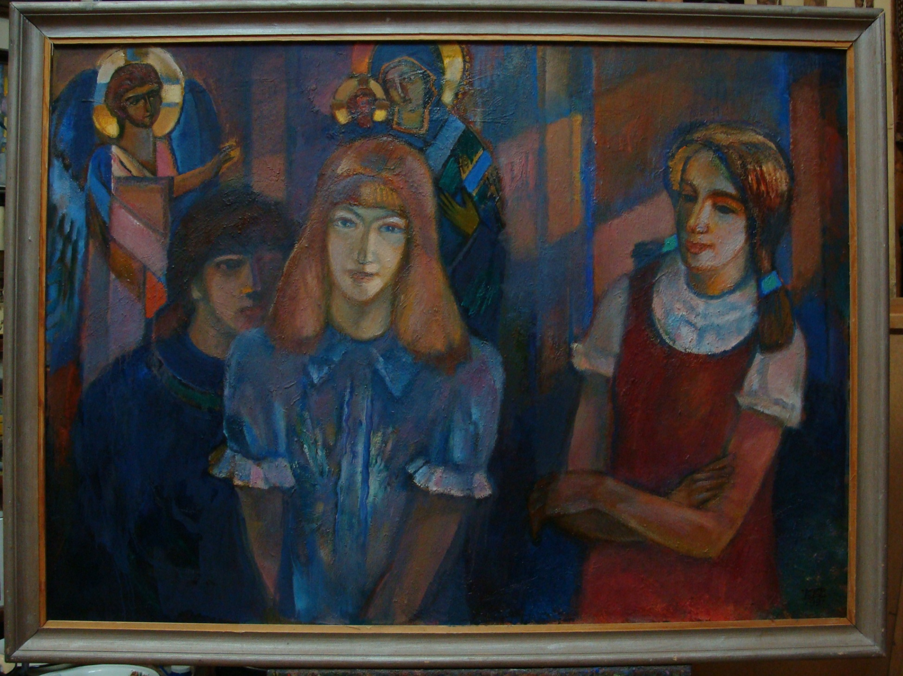
УДАЧИ

